Slide 1
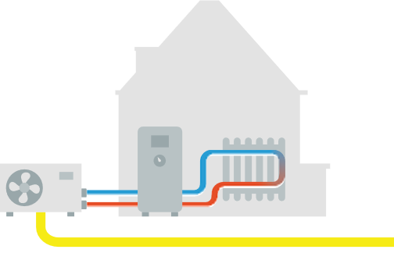
Wat betekent het als je woning wordt aangesloten op een warmtenet met aardwarmte?
Na de aansluiting op het warmtenet verdwijnt de cv-ketel uit het gebouw.
Binnenshuis wordt een afleverset geplaatst.
Aan radiatoren, vloerverwarming of temperatuurregeling verandert niets.
Of extra isoleren nodig is, hangt af van het type gebouw en de staat van onderhoud. Isolatie kan wel bijdragen aan verlaging van de energierekening.
Aardwarmte-installatie
Warmtenet
aardwarmte
Kosten:
voor de gebruiker gelijk of lager dan verwarming met aardgas

